Slide 1
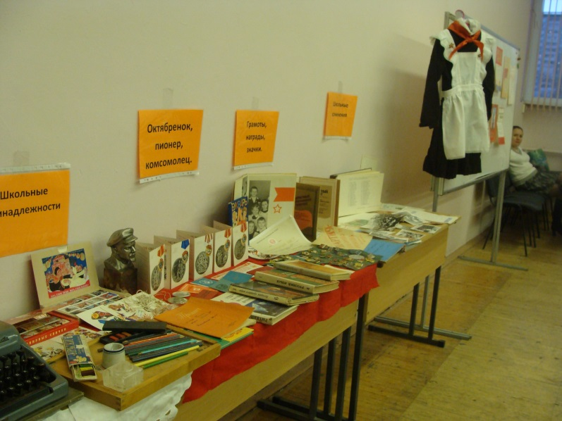
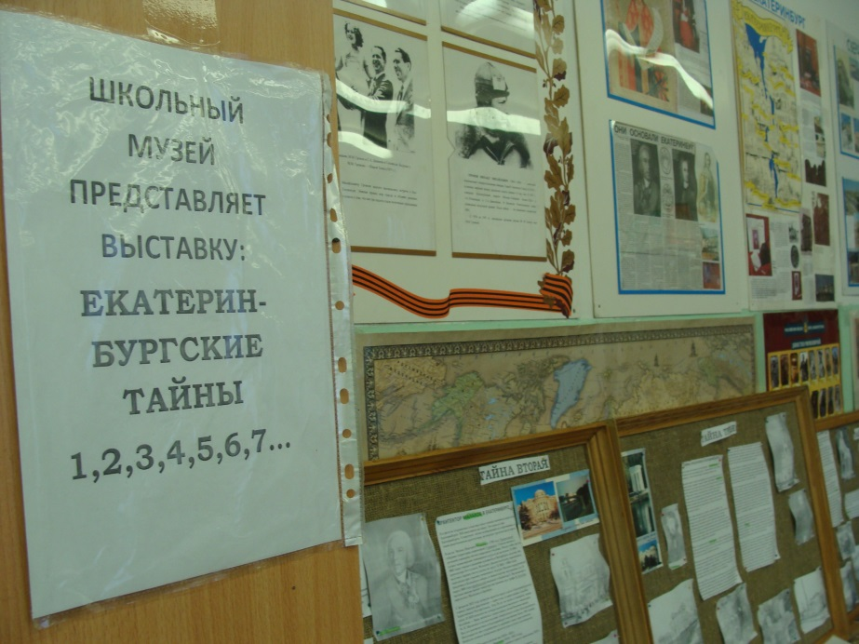
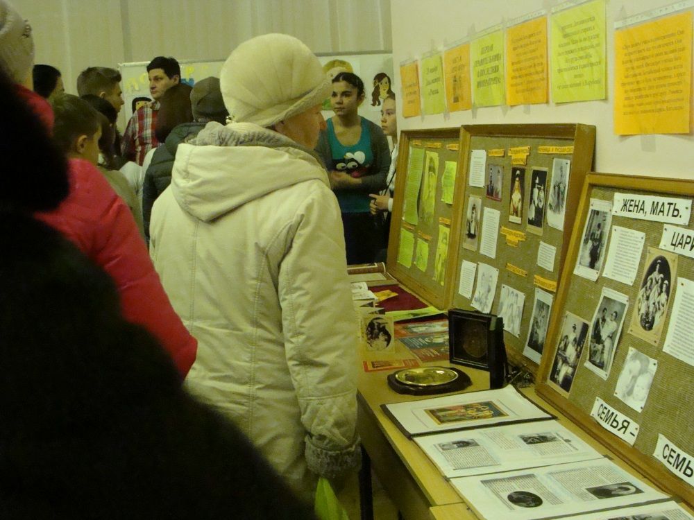
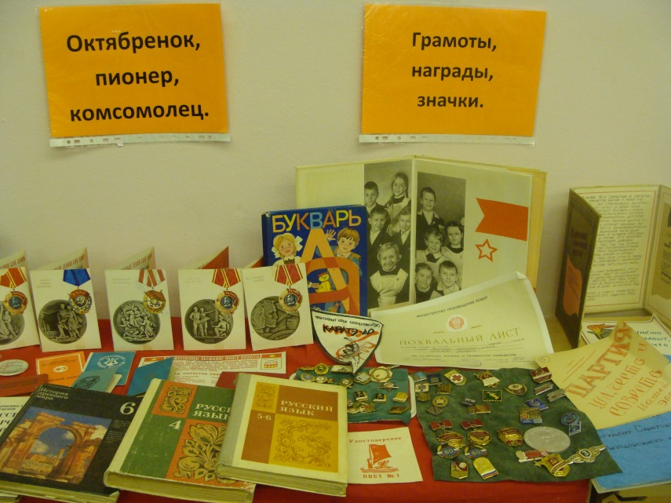
МАОУ СОШ № 64 «Школьный краеведческий музей»
Тематические экспозиции и выставки
Тайны Екатеринбурга
Когда мои мама и бабушка
были школьницами
Знаменитые семьи России

Slide 2
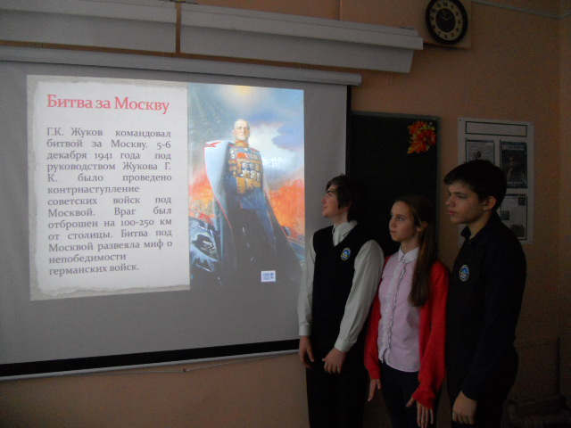
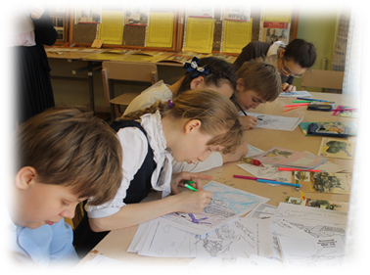
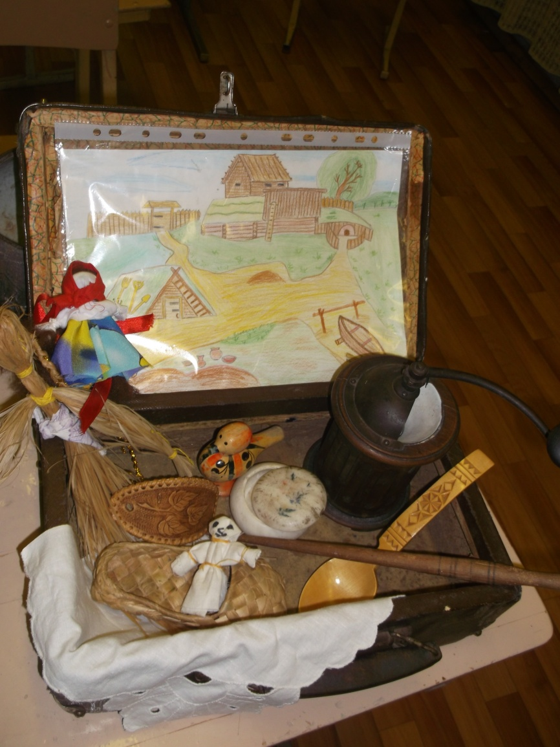
Музейные уроки
МАОУ СОШ № 64 «Школьный краеведческий музей»
Фронтовые письма
Герои Отечества
Музей в чемодане
Броня крепка и танки наши быстры

Slide 3
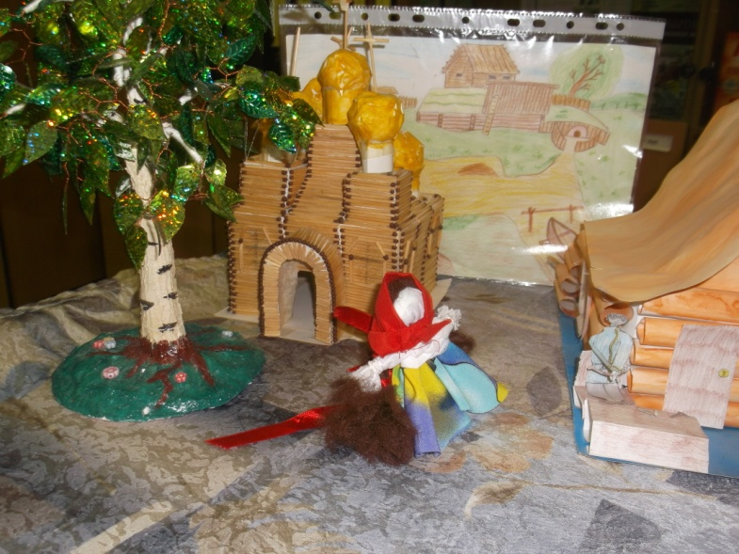
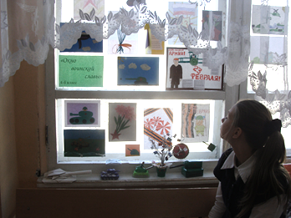
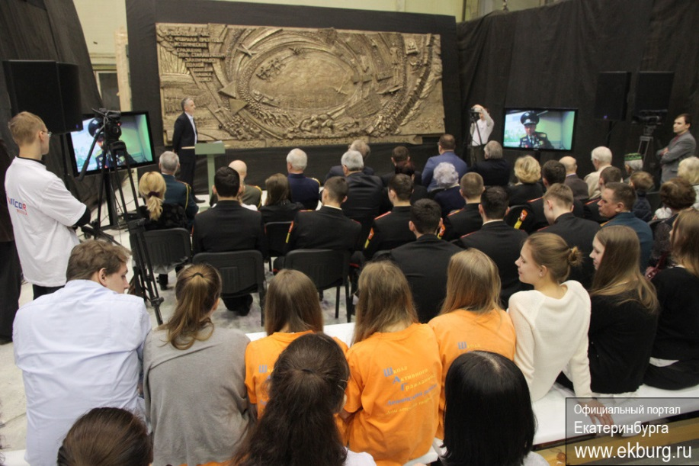
Проекты, акции, экскурсии
МАОУ СОШ № 64 «Школьный краеведческий музей»
Мемориальный широкореченский комплекс
Уголок России
«Окно воинской славы»
Телемост с г. Волгоградом

Slide 4
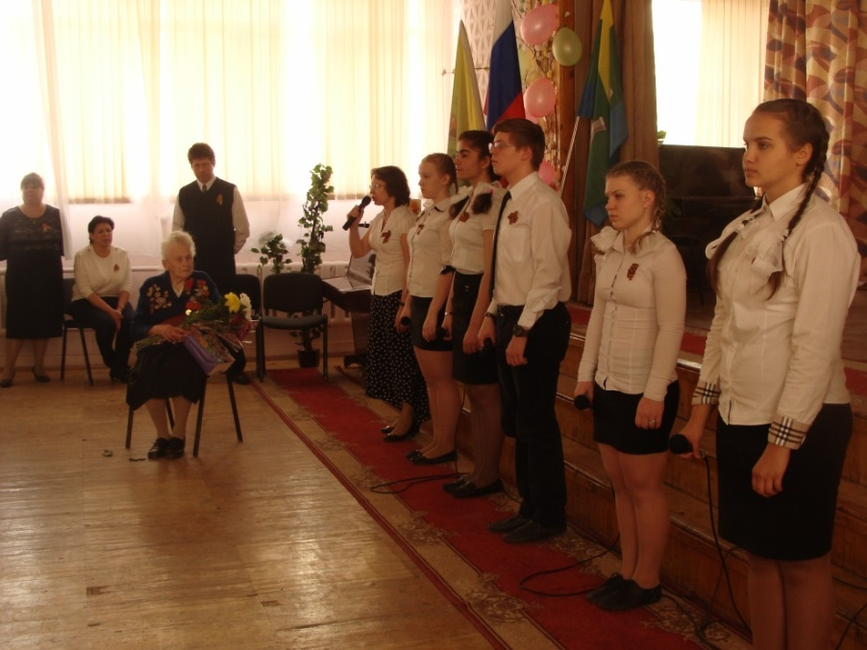
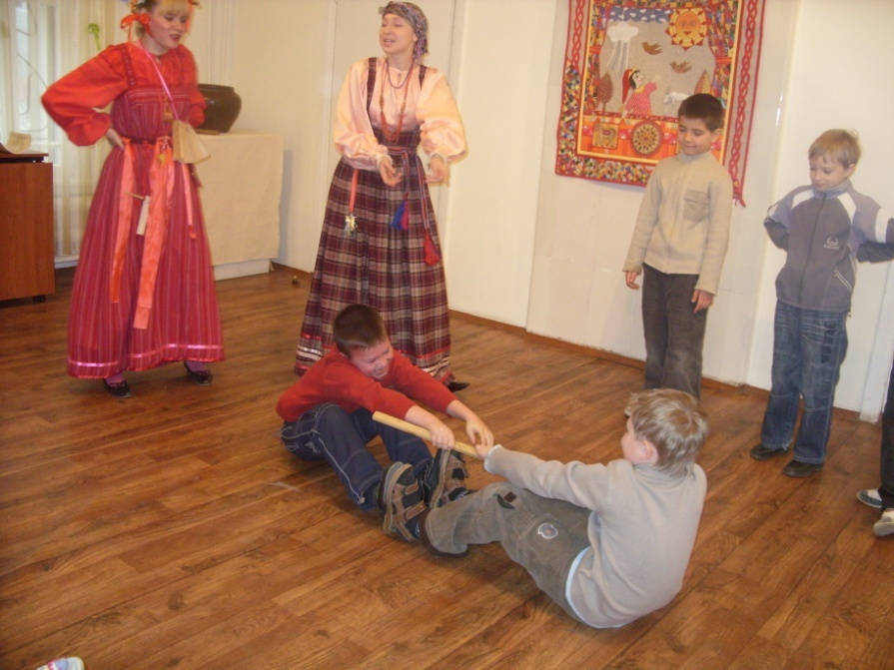
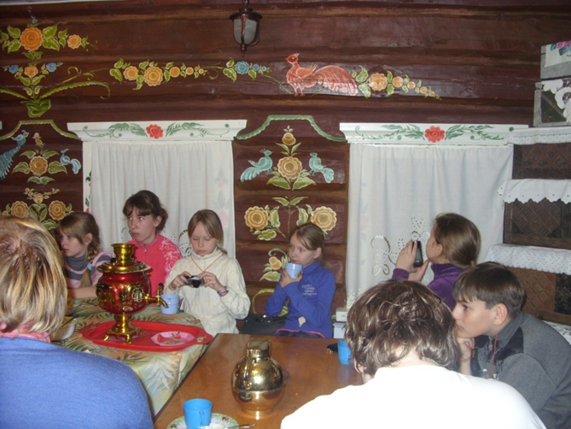
Проекты, акции, экскурсии
МАОУ СОШ № 64 «Школьный краеведческий музей»
Митинг, посвящённый 70-летию Победы
За мир мы Вас благодарим!
Музей в Арамашево

Slide 5
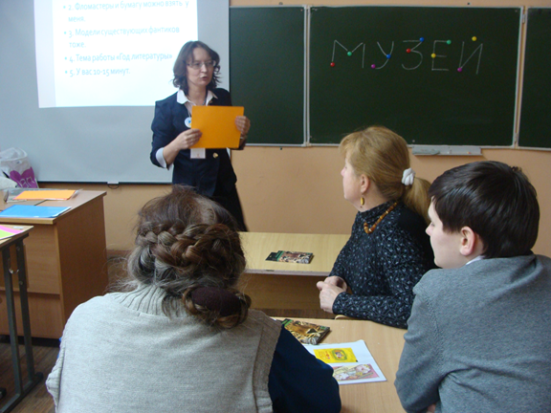
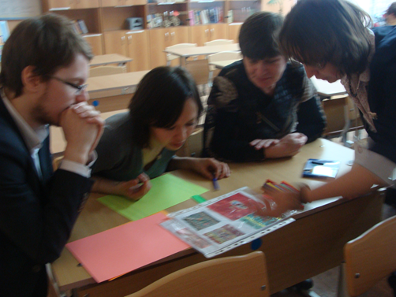
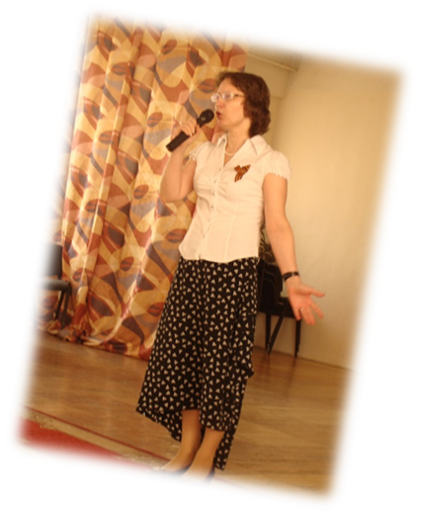
Мастер-классы руководителя музея Татьяны Викторовны Бутенко
МАОУ СОШ № 64 «Школьный краеведческий музей»

Slide 6
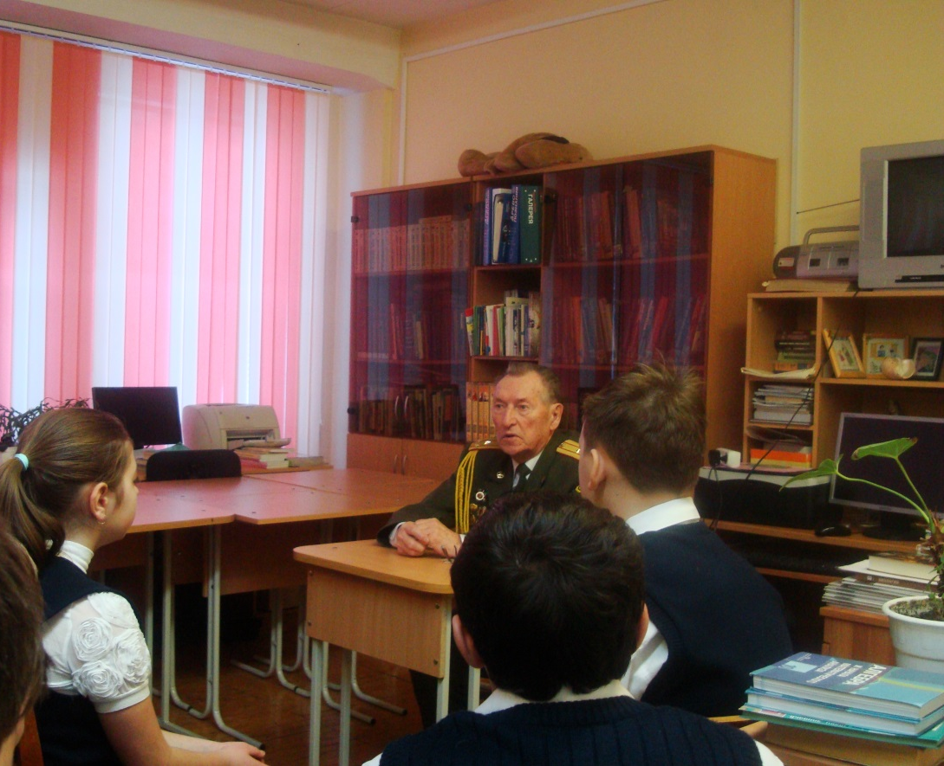
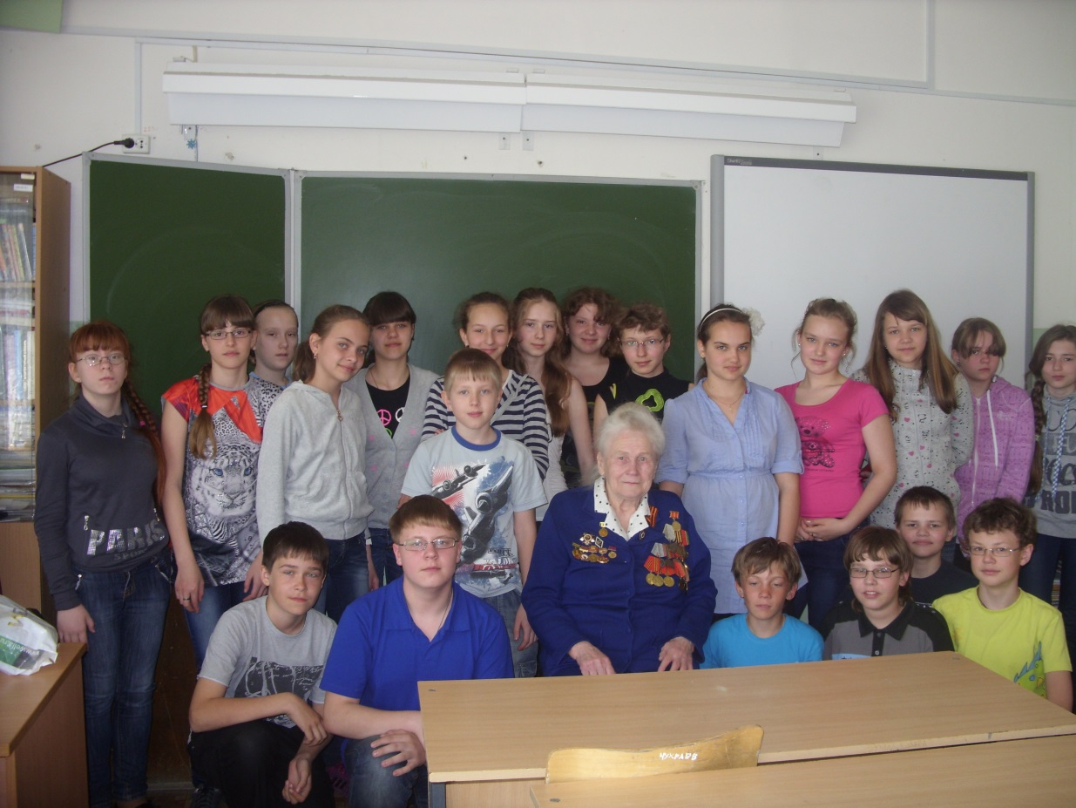
Встречи с ветеранами
МАОУ СОШ № 64 «Школьный краеведческий музей»
Усков Семён Михайлович
Щипанова Зинаида Ивановна

Slide 7
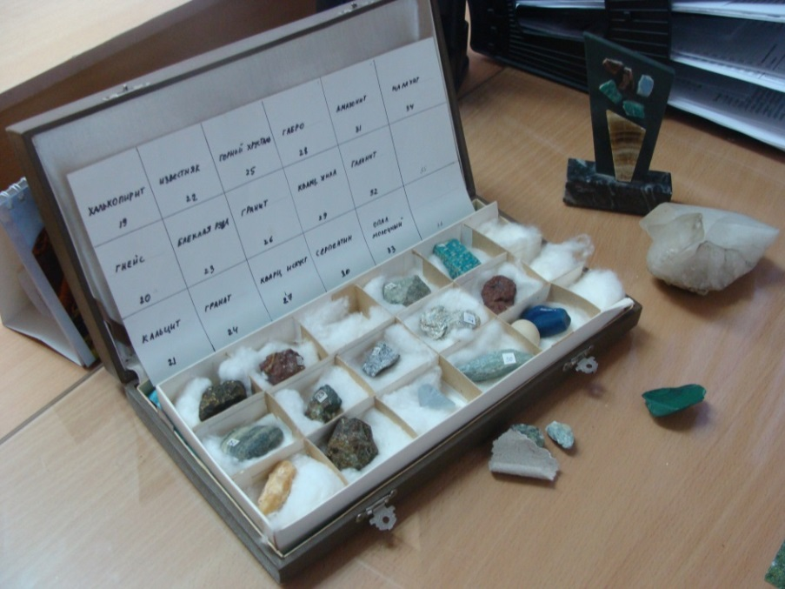
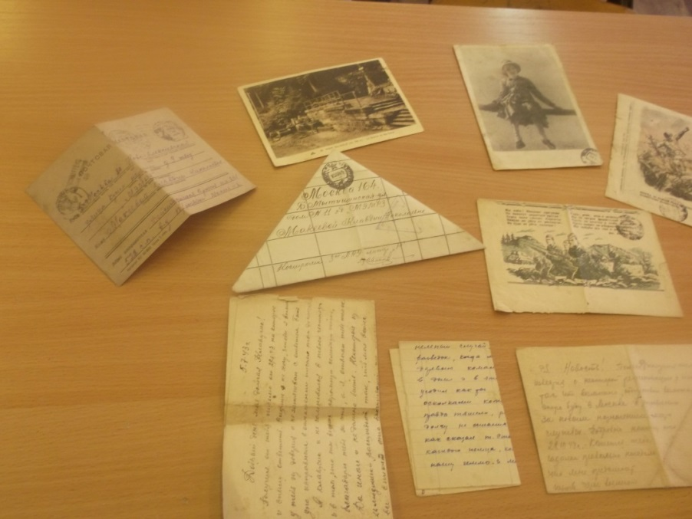
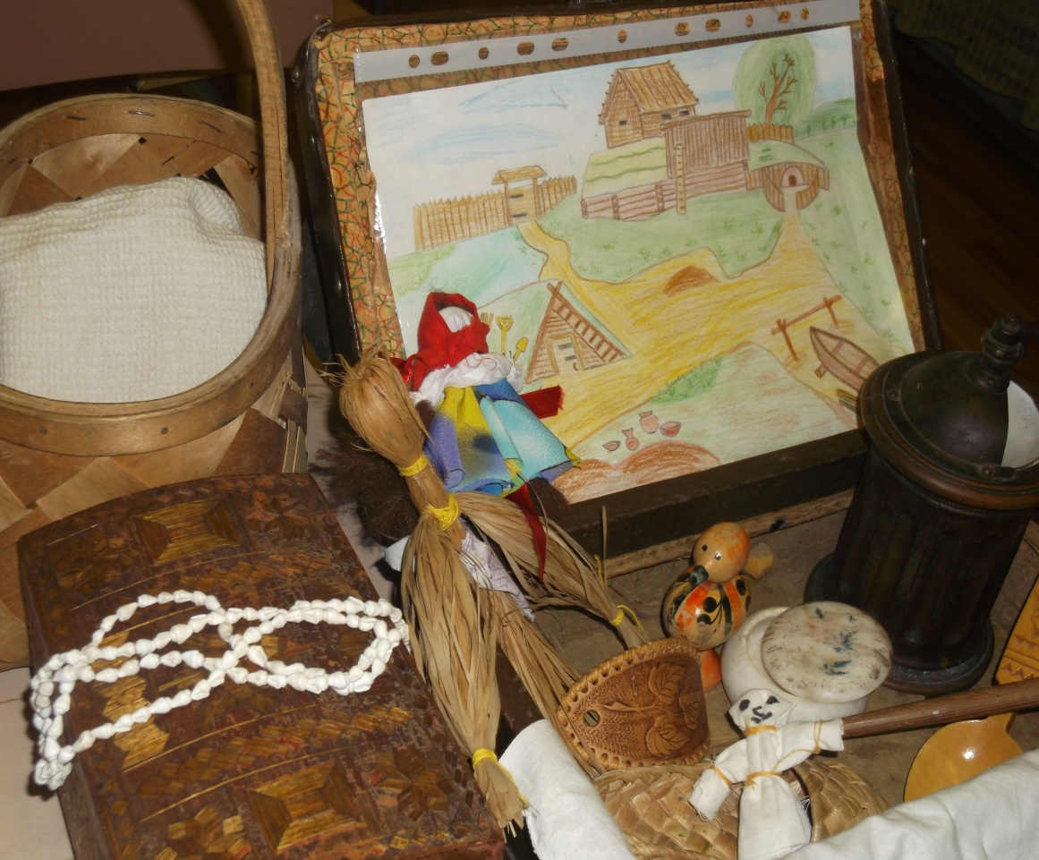
МАОУ СОШ № 64 «Школьный краеведческий музей»
http://64.uralschool.ru

